Slide 1
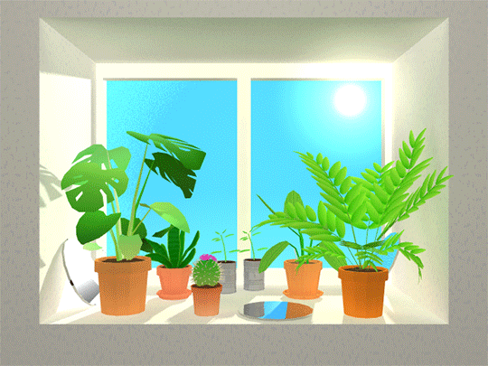
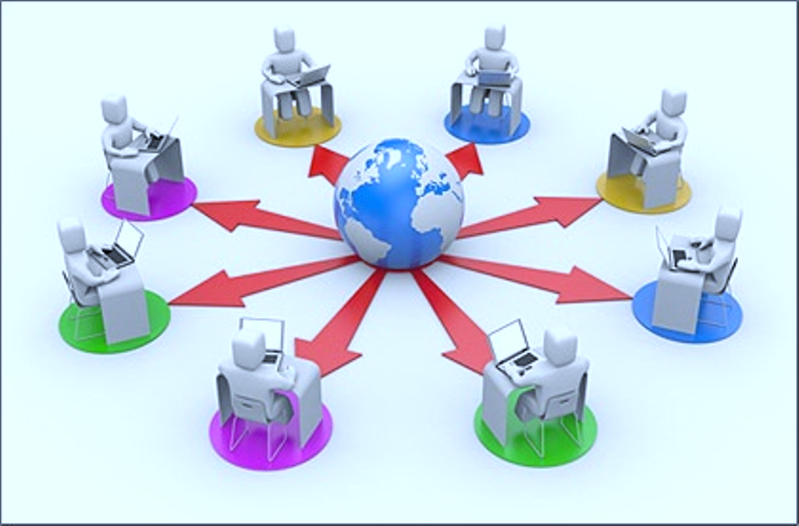
مراجعة الكائنات الحية والنباتات
المـــادة / العلــــــــــــــوم
الصـف : الأول

Slide 2
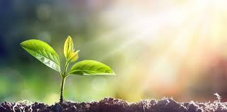
ناتج التعلم:
يطبق القدرة المعرفية في حل أسئلة متنوعة عن النباتات والكائنات الحية.
كلمات الدرس:
المواد المغذية
كائن حي

Slide 3
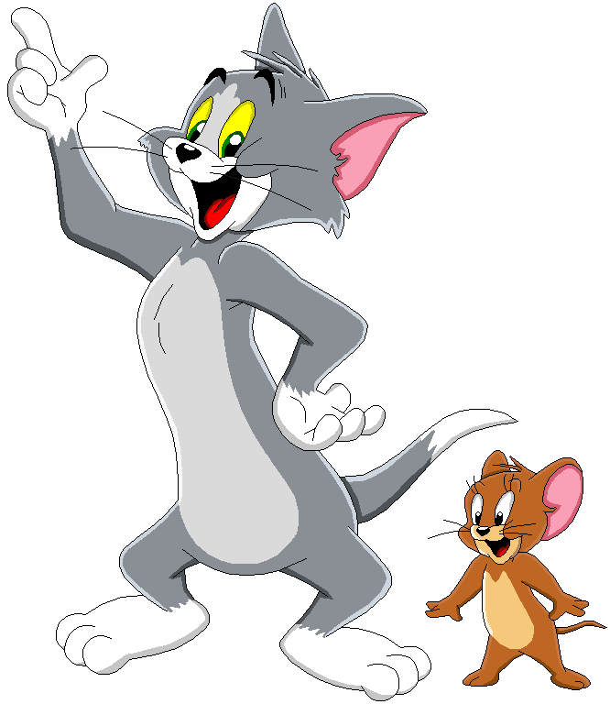
1
لنتذكر ما درسناه بوحدة النبات
مع توم وجيري
5
2
3
4
لنبدأ

Slide 4
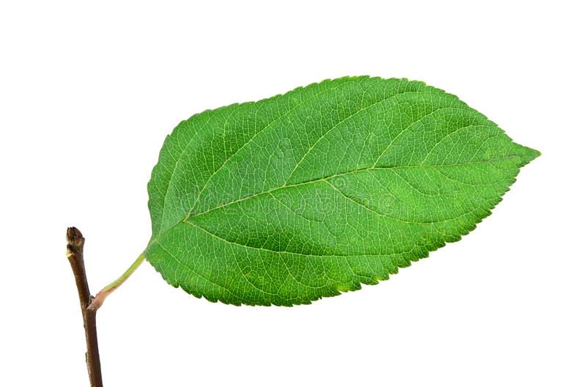
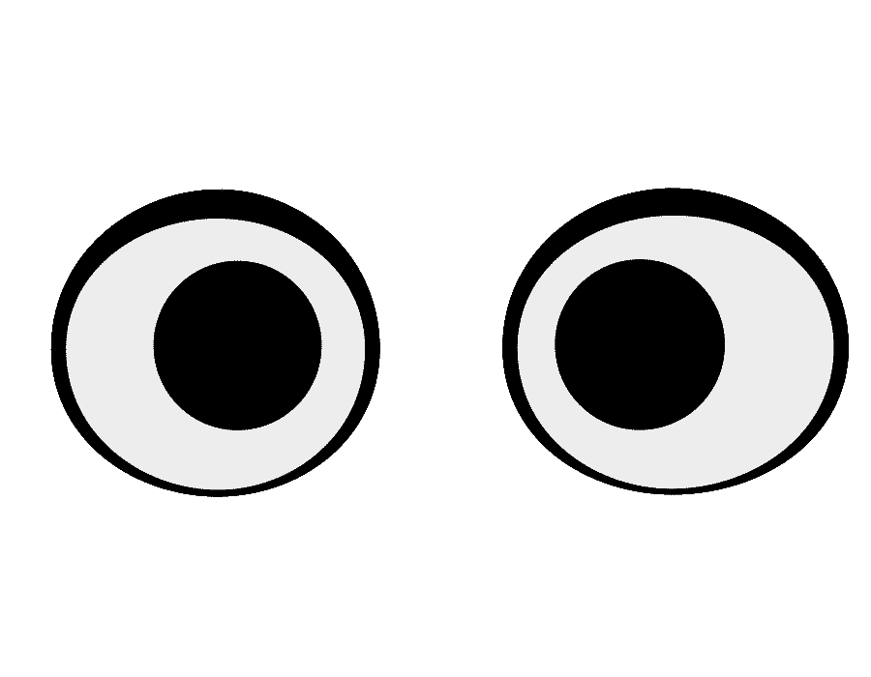
أنا الورقة
من أنا ؟

Slide 5
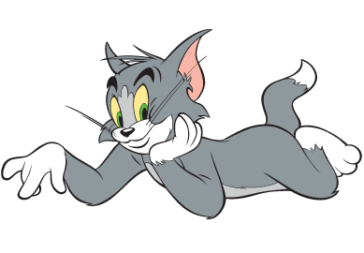
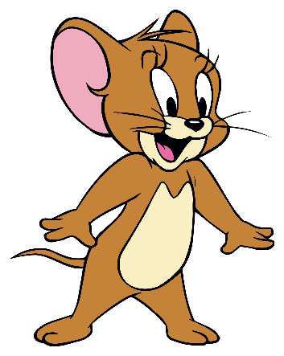
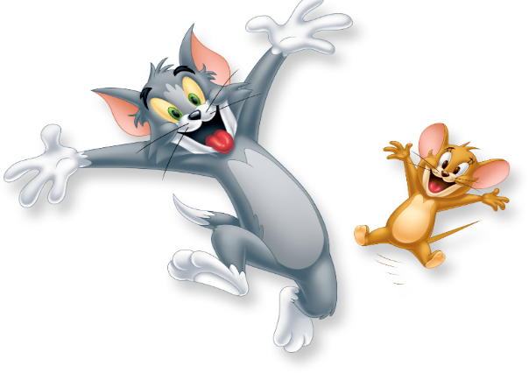
من أنا؟
الجزء الذي يثبت
النبات بالأرض
الساق
الورقة
الجذر
التالي

Slide 6
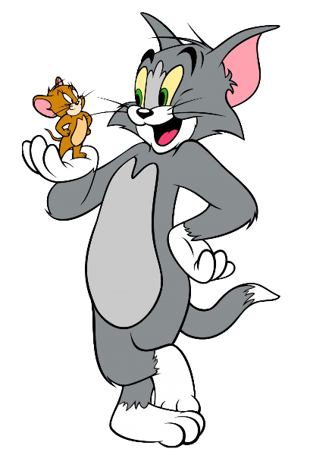
من أنا؟
كائن حي لا يمشي
ولا يتكلم
النبات
الانسان
الحيوان
التالي

Slide 7
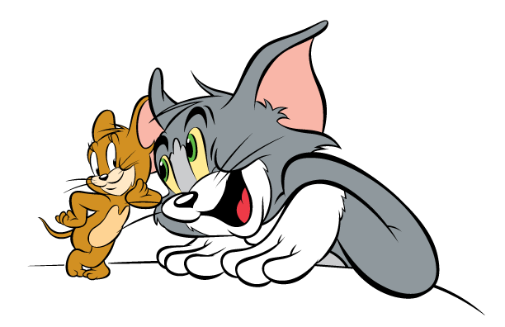
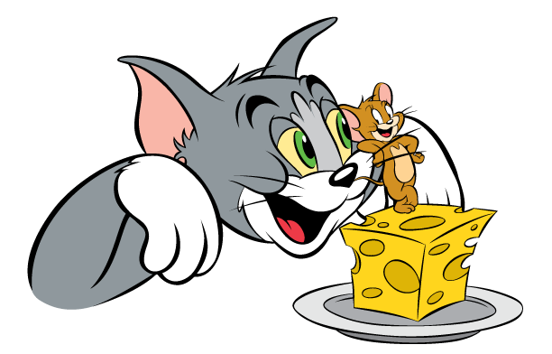
من أنا؟
كائن حي
سرير
النبات
كرسي
التالي

Slide 8
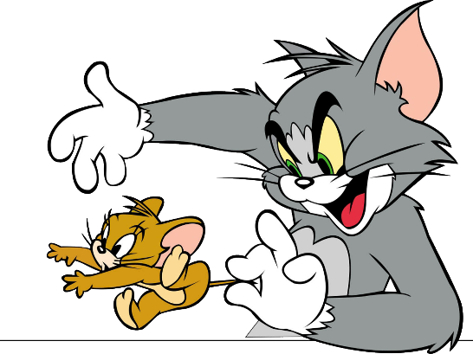
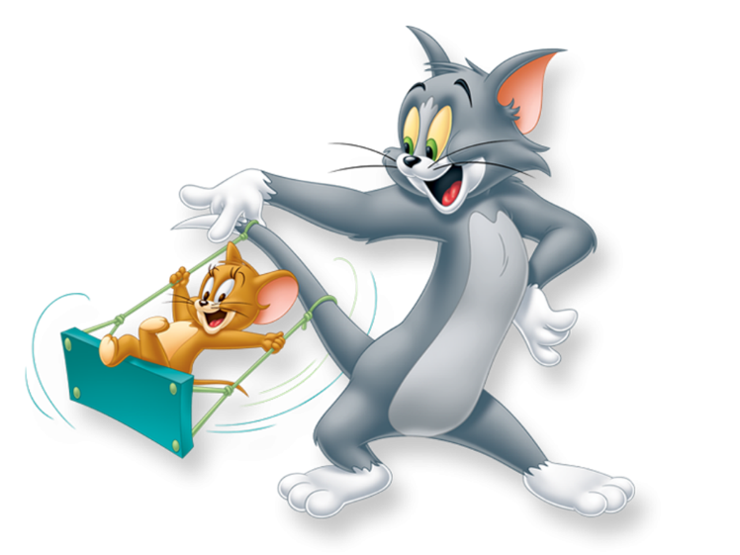
من أنا؟
كائن غير حي
شجرة
طاولة
قطة
النهاية

Slide 9
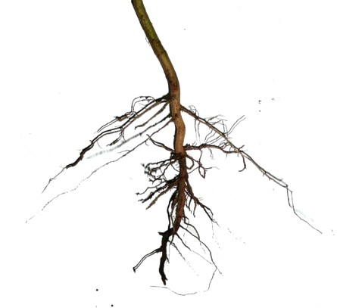
من أنا؟
الساق
الورقة
الجذر
التالي

Slide 10
من أنا؟
الساق
الورقة
الجذر
التالي

Slide 11
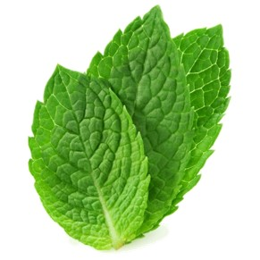
من أنا؟
الساق
الورقة
الجذر
التالي

Slide 12
من أنا؟
الساق
الزهرة
الجذر
النهاية

Slide 13
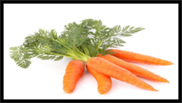
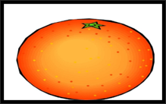
من أنا؟
عندما تأكلني فأنت تأكل جذر النبات .
التالي

Slide 14
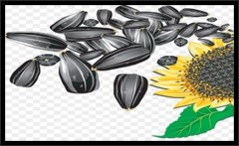
من أنا؟
عندما تأكلني فأنت
تأكل بذرة النبات
التالي

Slide 15
من أنا؟
يسمى الساق
الغليظة
الزهرة
الجذع
الورقة
التالي

Slide 16
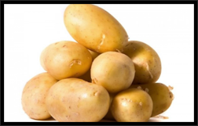
من أنا؟
عندما تأكلني فأنك
تأكل اوراق النبات
النهاية

Slide 17
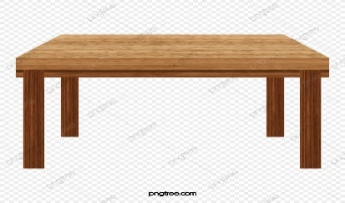
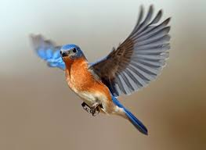
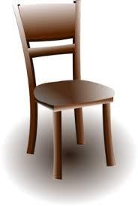
من أنا؟
كائن حي
التالي

Slide 18
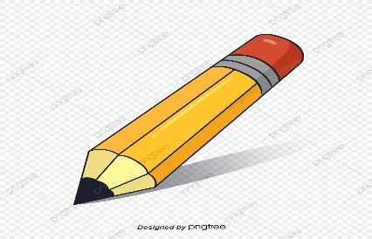
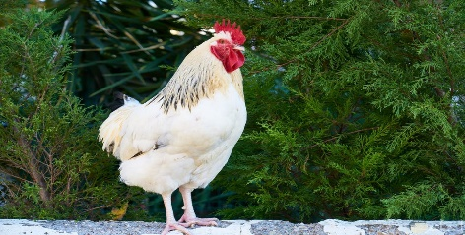
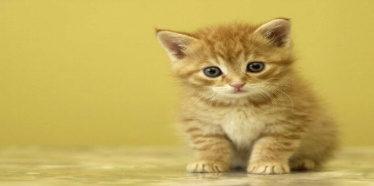
من أنا؟
كائن غير حي
التالي

Slide 19
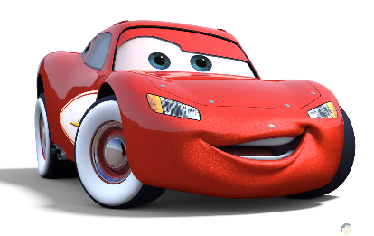
من أنا؟
كائن حي
التالي

Slide 20
من أنا؟
تحتاج الكائنات الحية لكي تعيش .
الماء
الدراجة
الصخور
النهاية

